Slide 1
AUTOMAÇÃO INDUSTRIAL
PROF.: FÁBIO PINHEIRO
Aula: Automação Industrial

Slide 2
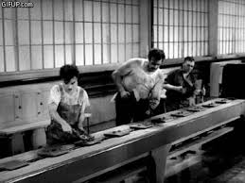
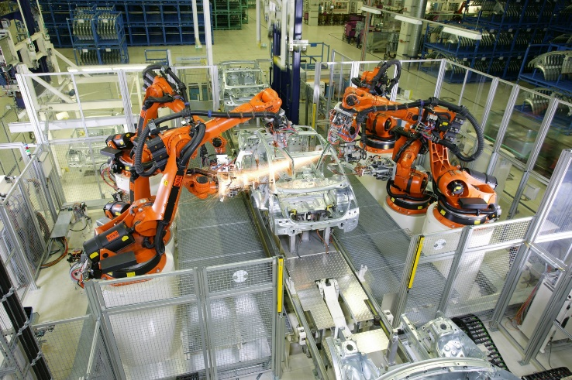
O que é Automação Industrial
É qualquer sistema desenvolvido a partir de elementos tecnológicos com a função de substituir tarefas realizadas por operadores humanos levando-se em consideração a segurança e a qualidade do produto.
Aula: Automação Industrial

Slide 3
Objetivos da Automação Industrial
Melhorar a produtividade aumentando o número de itens produzidos por hora, de forma a reduzir os custos de produção e aumentar a qualidade.
Melhorar as condições de trabalho das pessoas eliminando trabalhos perigosos e aumentado a segurança.
Realizar operações que seriam impossíveis de controlar intelectualmente ou manualmente.
Aula: Automação Industrial

Slide 4
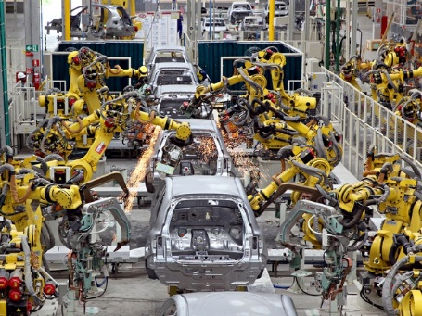
Objetivos da Automação Industrial
Melhorar a disponibilidade de produtos de forma com que seja possível fornecer quantidades necessárias no momento certo.
Simplificar a operação e manutenção de modo que o operador não precise ter grande expertise ao manusear o processo de produção.
Aula: Automação Industrial

Slide 5
Parte Operacional
Atua diretamente no processo e é um conjunto de elementos que fazem com que a máquina se mova e realize a operação desejada.
Elementos de Saída
Operador
Elementos de Entrada de Ordem
Sistema de Controle
Pré Atuadores
Atuadores
Processo
Sensores e Transdutores
Aula: Automação Industrial

Slide 6
Parte Controle
É a parte Lógica e Programável do sistema. Geralmente é implementada com a utilização de controladores lógico programáveis (CLP).
Elementos de Saída
Operador
Elementos de Entrada de Ordem
Sistema de Controle
Pré Atuadores
Atuadores
Processo
Sensores e Transdutores
Aula: Automação Industrial

Slide 7
Analogia Corpo Humano e Máquina Sensores e Transdutores
Aula: Automação Industrial

Slide 8
Analogia Corpo Humano e Máquina Atuadores e Pré Atuadores
Aula: Automação Industrial

Slide 9
Analogia Corpo Humano e Máquina Controlador
Aula: Automação Industrial

Slide 10
Elementos de Entrada de Ordem
Os elementos de entrada de ordem permitem que o operador ordene um comando ao sistema e podem ser classificados em 2 categorias:
Os Binários são a forma mais simples de dar o comando. Se o operador deseja acionar, ele pode apertar a botoeira e se deseja desligar, ele pode simplesmente apertar a botoeira novamente. O binário é 1 ou 0. Se o botão estiver apertado emitindo o sinal 1, quando estiver desapertado emitirá um sinal 0 para o sistema de controle.
Aula: Automação Industrial

Slide 11
Elementos de Entrada de Ordem
Numéricos (ou alfanuméricos): Enquanto os binários são sim ou não, os numéricos permitem a entrada de qualquer tipo de informação através de números ou letras Alguns exemplos são os potenciômetros e teclados numéricos.
Aula: Automação Industrial

Slide 12
Elementos de Saída da Informação
Binários: Fornecem a informação de sim ou não, ligado ou desligado e alguns exemplos são os sinalizadores, alarmes ou sirenes;
Numéricos e alfanuméricos: Permitem a visualização de números e textos e são muito úteis para visualizar dados de processo como níveis, o que está ligado ou não, qual parte do processo não está com o desempenho adequado, etc.
Aula: Automação Industrial

Slide 13
Elementos Mistos (Entrada e Saída)
Os elementos mistos, são elementos de entrada e saída ao simultaneamente. Podendo ser o IHM, o computador e até mesmo o smartphone. Por esses equipamentos é possível dar o comando para o acionamento de uma bomba, tanto para monitoramento de temperatura.
Aula: Automação Industrial

